Slide 1
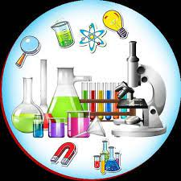
আজকের ক্লাসে সবাইকে স্বাগত

Slide 2
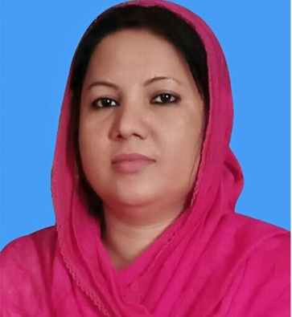
পরিচিতি
শামছুন নাহার
এমএ,এমএড
সহকারী শিক্ষক (আইসিটি)
বড়বাড়ী উচ্চ বিদ্যালয়
গফরগাঁও, ময়মনসিংহ।
Email:slovely1032874@gmail.com
বিষয়ঃ তথ্য ও যোগাযোগ প্রযুক্তি
শ্রেণিঃ অস্টম
অধ্যায় ১-তথ্য ও যোগাযোগ প্রযুক্তির গুরুত্ব
তারিখঃ23/০5/২০২১খ্রি.
সময়ঃ৫০ মিনিট

Slide 3
এসো একটি ভিডিও দেখি
এ সকল কাজকে কী ধরণের কাজ বলে?
ভিডিওটিতে কী দেখতে পেলে?
গবেষনা মূলক কাজ

Slide 4
আজকের আলোচনা
পাঠ ৭: গবেষণা

Slide 5
শিখনফল
এই পাঠ শেষে শিক্ষার্থীরা…
১.গবেষণা কী বলতে পারবে;
২. গবেষণায় তথ্য ব্যবহারের ক্ষেত্র এবং গবেষণার ক্ষেত্রসমূহ চিহ্নিত করতে পারবে;
৩. গবেষণায় তথ্য ও যোগাযোগ প্রযুক্তির গুরুত্ব সমূহ ব্যখ্যা করতে পারবে;

Slide 6
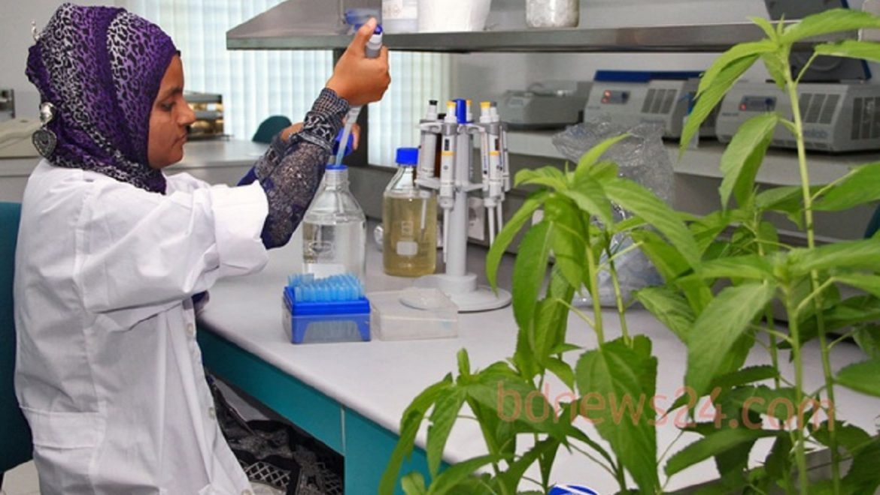
গবেষণা কী? গবেষণায় তথ্য ও যোগাযোগ প্রযুক্তির ভূমিকা কী?
মানুষের নতুন কিছু বের করার বা আবিষ্কার করার নিরবিচ্ছিন্ন প্রচেষ্টাকে গবেষণা বলে।
তথ্য গবেষণার মূল উপাদান ।
যন্ত্রের মাধ্যমে তথ্যকে প্রযুক্তির সাথে যোগাযোগ করানো হয়।

Slide 7
গবেষণা প্রধানত দুই প্রকার…
গবেষণা
তাত্ত্বিক
ব্যবহারিক

Slide 8
তাত্ত্বিক ও ব্যবহারিক গবেষণা
সাহিত্য গবেষণা, সমাজিক গবেষণা হলো তাত্ত্বিক গবেষণা।
ল্যাবরেটরীতে যে সকল গবেষণা করা হয় তা হলো ব্যবহারিক গবেষণা।

Slide 9
একক কাজ
সময়ঃ ২ মিনিট
গবেষণা কী?

Slide 10
গবেষণায় তথ্য ব্যবহারের ক্ষেত্র সমূহ ৪ টি :
গবেষণায় তথ্য ব্যবহারের ক্ষেত্র সমূহ
তথ্য সংগ্রহ করা
তথ্য প্রক্রিয়া করা
তথ্য বিশ্লেষণ করা
তথ্য উপস্থাপন করা

Slide 11
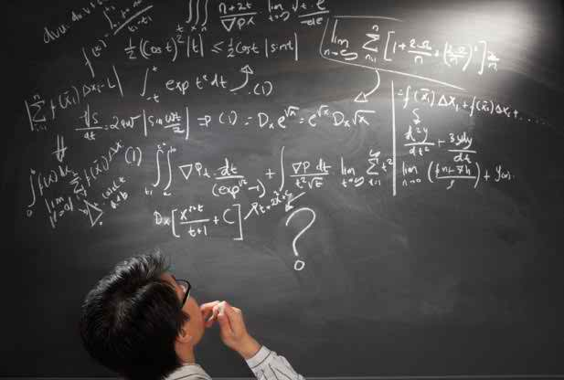
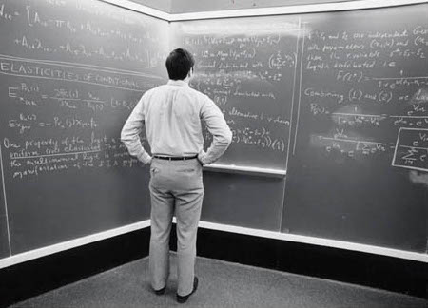
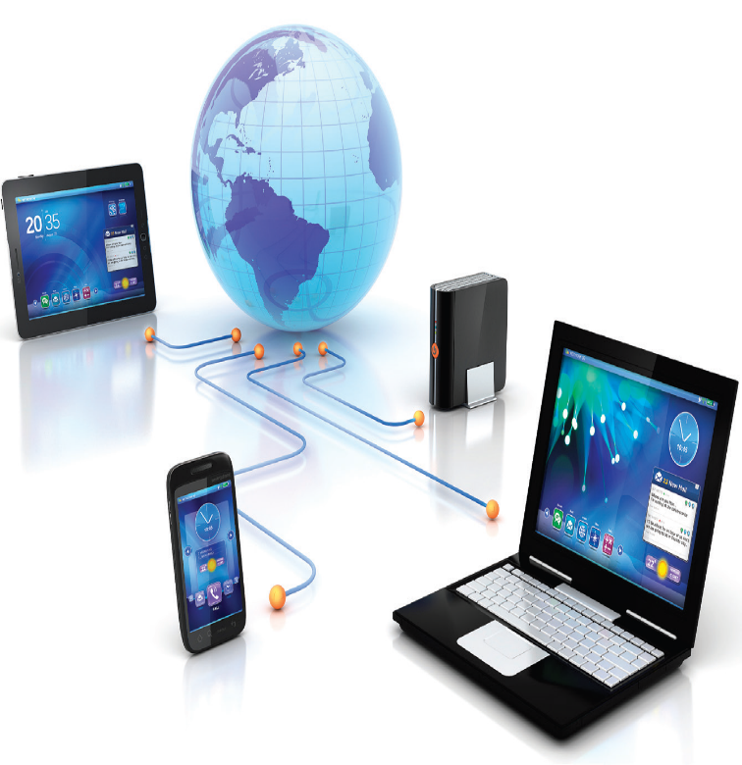
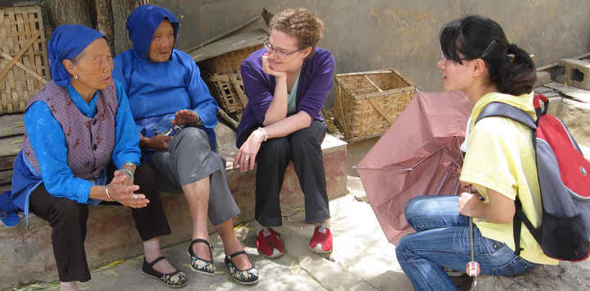
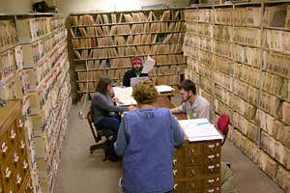
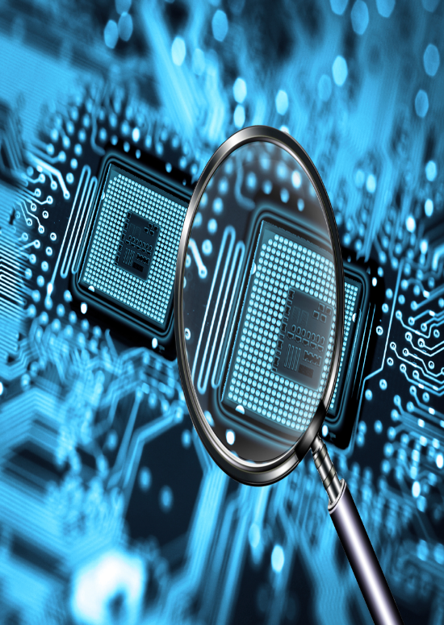
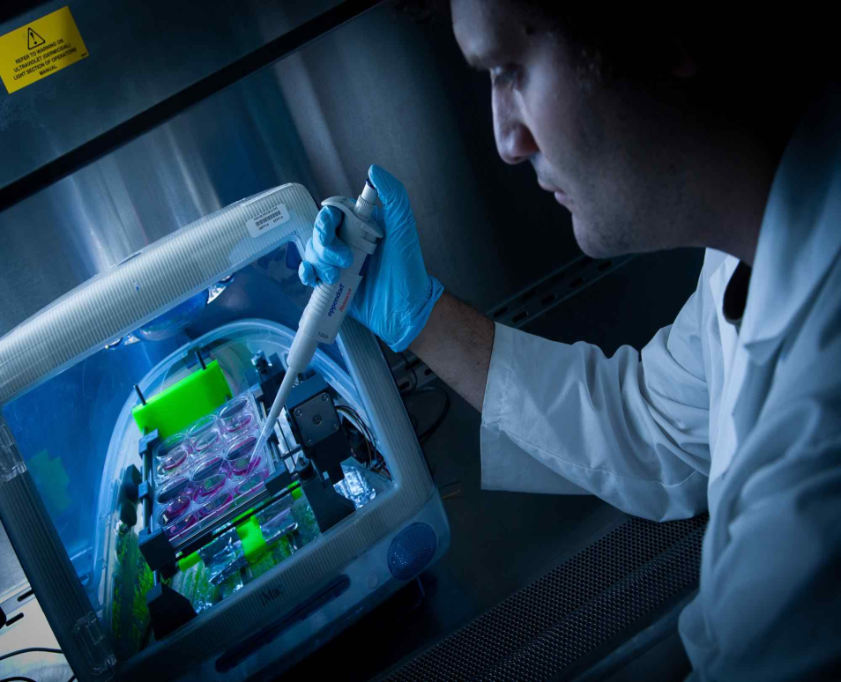
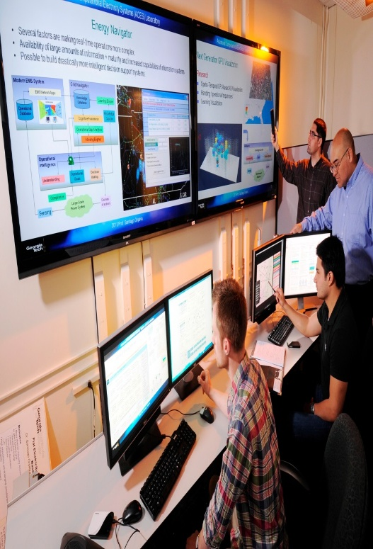
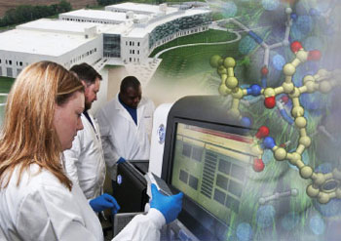
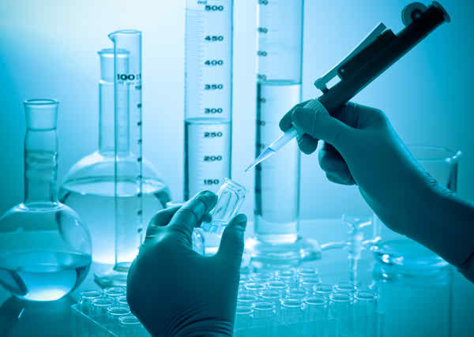
গবেষণার ক্ষেত্রসমূহ এবং তথ্য ও যোগাযোগ প্রযুক্তি
সকল গবেষণাই এখন নির্ভর করছে
সাহিত্য গবেষণা
বিজ্ঞান গবেষণা
শিল্প গবেষণা
গাণিতিক গবেষণা
প্রযুক্তি গবেষণা
চিকিৎসা গবেষণা
সমাজবিজ্ঞান গবেষণা
তথ্য ও যোগাযোগ প্রযুক্তির উপর।

Slide 12
জোড়ায় কাজ
সময়ঃ ৩ মিনিট
গবেষণার ক্ষেত্রসমূহ লিখ।

Slide 13
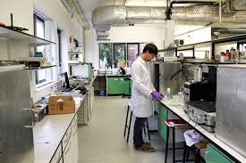
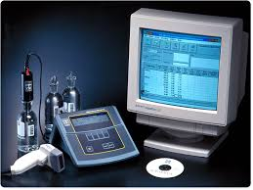
গবেষণা এবং তথ্য ও যোগাযোগ প্রযুক্তি
ল্যাবরেটরি
ল্যাবরেটরিতে এক্সপেরিমেন্ট করার পর সব সময়েই তার তথ্য কম্পিউটার দিয়ে প্রক্রিয়া করতে হয় ।

Slide 14
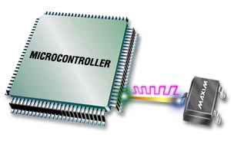
গবেষণায় তথ্য ও যোগাযোগ প্রযুক্তির ভূমিকা…
ভার্চুয়াল ল্যাবরেটরির উদাহরণ www.softpedia.com
FPGA Silicon Emulation
FPGA (Field-Programmable Gate Array)
Programmable Logic Array (PLA)

Slide 15
গবেষণায় তথ্য ও যোগাযোগ প্রযুক্তির গুরুত্ব সমূহ :
নির্ভুল গবেষণা করা সম্ভব হচ্ছে।
দৈহিক ও মানসিক পরিশ্রম হ্রাস পাচ্ছে।
পরীক্ষা নিরীক্ষায় কম্পিউটার ব্যবহার হওয়ায় ঝুঁকি কম হচ্ছে।
গবেষণার প্রয়োজনে নতুন নতুন যন্ত্রপাতি আবিস্কার হচ্ছে ।
এক গবেষণার তথ্য দিয়ে একাধিক গবেষণার রহস্যভেদ করা সম্ভব হচ্ছে।
গবেষণার বিশাল তথ্য ভবিষ্যৎ প্রজন্মের জন্য সংরক্ষণ করা সম্ভব হচ্ছে ।

Slide 16
দলগত কাজ
সময়: ৫ মিনিট
গবেষণায় তথ্য ও যোগাযোগ প্রযুক্তির গুরুত্ব ব্যাখ্যা কর ।

Slide 17
মূল্যায়ন
গবেষণা কয় ধরণের ও কী কী ?
কোথায় ব্যবহারিক গবেষণা করা হয়?
একটি ভার্চুয়াল ল্যাবরেটরির উদাহরণ দাও।
মাইক্রো কন্ট্রোলার কী ?
FPGA ও PLA পূর্ণরূপ কী ?

Slide 18
বাড়ির কাজ
গবেষণায় আইসিটির ভূমিকা কী তোমার নিজের ভাষায় লিখ ।

Slide 19
ধন্যবাদ

